Slide 1
openstack之neutron代码分析
(4) neutron-l3-agent中的iptables

Slide 2
openstack之neutron代码分析
(1)neutron初始化流程
(2)neutron-l3-agent
(3)neutron-dhcp-agent源码分析
(4)neutron-l3-agent中的iptables
(5)neutron openvswitch agent

Slide 3
openstack之neutron代码分析
一.iptables简介
1.iptables数据包处理流程
2.iptables表结构
二.l3 agent消息处理
三.iptables_manager初始化
四.l3 agent代码中关于iptables的处理
1._router_added
2.process_router
3._router_removed
五.总结

Slide 4
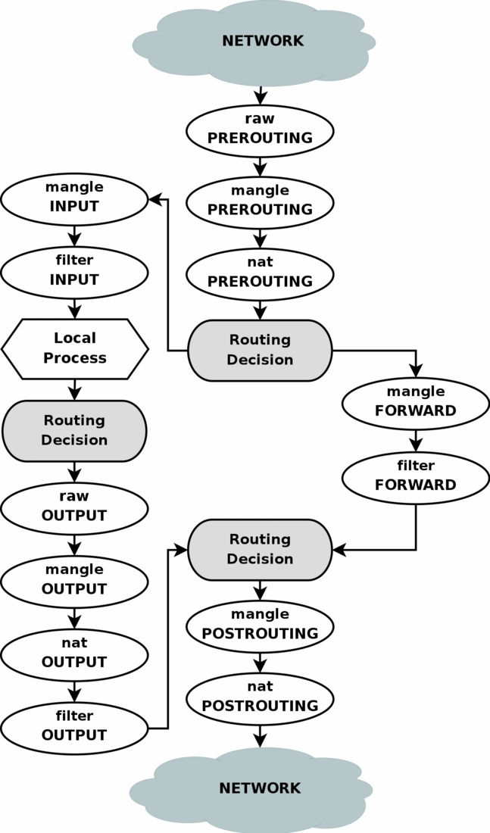
openstack之neutron代码分析：一.iptables简介
1.iptables数据包处理流程
以本机为目的的包，由上至下，走左边的路
本机产生的包，从local process开始走左边的路
本机转发的包，由上至下走右边的路

Slide 5
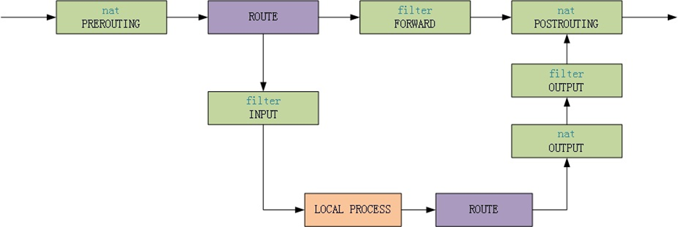
openstack之neutron代码分析：一.iptables简介
1.iptables数据包处理流程
简化流程如下：

Slide 6
openstack之neutron代码分析：一.iptables简介
2.iptables表结构
在neutron中主要用到filter表和nat表
filter表:
Chain INPUT
Chain FORWARD
Chain OUTPUT
filter表用于信息包过滤，它包含INPUT、OUTPUT和FORWARD 链。
nat表:
Chain PREROUTING
Chain OUTPUT
Chain POSTROUTING
nat表用于网络地址转换，PREROUTING链由指定信息包一到达防火墙就改变它们的规则所组成，而 POSTROUTING 链由指定正当信息包打算离开防火墙时改变它们的规则所组成。

Slide 7
openstack之neutron代码分析：二.l3 agent消息处理
二.l3 agent消息处理
1. _rpc_loop --- _process_router --- _router_added
2.
3. --- process_router
4.
5. --- _router_removed
6.
7. --- _process_router_delete --- _router_removed
在上面几个方法中，会涉及到iptables的处理。

Slide 8
openstack之neutron代码分析：三.iptables_manager初始化
三.iptables_manager初始化
iptables_manager的初始化是在class IptablesManager中完成的，它对iptables的链进行了包装。
源码目录：neutron/neutron/agent/linux/iptables_manager.py
主要操作：
新建一个neutron-filter-top链，这个是没有包装的，加在原生的FORWARD和OUTPUT链上。
对filter表的INPUT，OUTPUT，FORWARD链进行包装，将到达原链的数据包转发到包装链，还增加一个包装的local链。
对于nat表，PREROUTING，OUTPUT，POSTROUTING链进行包装，另外在POSTROUTING链之后加了snat链。
代码分析：
对于l3 agent，binary_name是neturon-l3-agent。
filter表的操作：

Slide 9
openstack之neutron代码分析：三.iptables_manager初始化
三.iptables_manager初始化
增加一个链neutron-filter-top，增加规则：
-A FORWARD -j neutron-filter-top
-A OUTPUT -j neutron-filter-top
增加一个包装链neutron-l3-agent-local，增加规则：
-A neutron-filter-top -j neutron-l3-agent-local

Slide 10
openstack之neutron代码分析：三.iptables_manager初始化
三.iptables_manager初始化
1. # Add a neutron-filter-top chain. It's intended to be shared
2. # among the various nova components. It sits at the very top
3. # of FORWARD and OUTPUT.
4. for tables in [self.ipv4, self.ipv6]:
5. tables['filter'].add_chain('neutron-filter-top', wrap=False)
6. tables['filter'].add_rule('FORWARD', '-j neutron-filter-top',
7. wrap=False, top=True)
8. tables['filter'].add_rule('OUTPUT', '-j neutron-filter-top',
9. wrap=False, top=True)
10.
11. tables['filter'].add_chain('local')
12. tables['filter'].add_rule('neutron-filter-top', '-j $local',
13. wrap=False)

Slide 11
openstack之neutron代码分析：三.iptables_manager初始化
三.iptables_manager初始化
包装IPv4和IPv6 filter表的INPUT，OUTPUT，FORWARD链，以及IPv4 nat表的PREROUTING，OUTPUT，POSTROUTING链。
将到达原链的数据包转发到包装链：
1. # Wrap the built-in chains
2. builtin_chains = {4: {'filter': ['INPUT', 'OUTPUT', 'FORWARD']},
3. 6: {'filter': ['INPUT', 'OUTPUT', 'FORWARD']}}
4.
5. if not state_less:
6. self.ipv4.update(
7. {'nat': IptablesTable(binary_name=self.wrap_name)})
8. builtin_chains[4].update({'nat': ['PREROUTING',
9. 'OUTPUT', 'POSTROUTING']})
10.
11. for ip_version in builtin_chains:
12. if ip_version == 4:
13. tables = self.ipv4

Slide 12
openstack之neutron代码分析：三.iptables_manager初始化
三.iptables_manager初始化
14. elif ip_version == 6:
15. tables = self.ipv6
16.
17. for table, chains in builtin_chains[ip_version].iteritems():
18. for chain in chains:
19. tables[table].add_chain(chain)
20. tables[table].add_rule(chain, '-j $%s' %
21. (chain), wrap=False)
包装链neutron-l3-agent-INPUT，neutron-l3-agent-OUTPUT，neutron-l3-agent-FORWARD，添加规则：
-A INPUT -j neutron-l3-agent-INPUT
-A OUTPUT -j neutron-l3-agent-OUTPUT
-A FORWARD -j neutron-l3-agent-FORWARD

Slide 13
openstack之neutron代码分析：三.iptables_manager初始化
三.iptables_manager初始化
nat表的操作：（承上面的代码）
包装链neutron-l3-agent-PREROUTING，neutron-l3-agent-OUTPUT，neutron-l3-agent-POSTROUTING，添加规则：
-A PREROUTING -j neutron-l3-agent-PREROUTING
-A OUTPUT -j neutron-l3-agent-OUTPUT
-A POSTROUTING -j neutron-l3-agent-POSTROUTING
nat表中添加neutron-postrouting-bottom链，增加规则：
-A POSTROUTING -j neutron-postrouting-bottom
nat表中添加包装链neutron-l3-agent-snat，增加规则：
-A neutron-postrouting-bottom -j neutron-l3-agent-snat
nat表中添加包装链neutron-l3-agent-float-snat，增加规则：
-A neutron-l3-agent-snat -j neutron-l3-agent-float-snat

Slide 14
openstack之neutron代码分析：三.iptables_manager初始化
三.iptables_manager初始化
代码如下：
1. if not state_less:
2. # Add a neutron-postrouting-bottom chain. It's intended to be
3. # shared among the various nova components. We set it as the last
4. # chain of POSTROUTING chain.
5. self.ipv4['nat'].add_chain('neutron-postrouting-bottom',
6. wrap=False)
7. self.ipv4['nat'].add_rule('POSTROUTING',
8. '-j neutron-postrouting-bottom',
9. wrap=False)
10.
11. # We add a snat chain to the shared neutron-postrouting-bottom
12. # chain so that it's applied last.
13. self.ipv4['nat'].add_chain('snat')
14. self.ipv4['nat'].add_rule('neutron-postrouting-bottom',
15. '-j $snat', wrap=False)

Slide 15
openstack之neutron代码分析：三.iptables_manager初始化
三.iptables_manager初始化
16.
17. # And then we add a float-snat chain and jump to first thing in
18. # the snat chain.
19. self.ipv4['nat'].add_chain('float-snat')
20. self.ipv4['nat'].add_rule('snat', '-j $float-snat')

Slide 16
openstack之neutron代码分析：四.l3 agent代码中关于iptables的处理
四.l3 agent代码中关于iptables的处理16.
1._router_added
_router_added方法，创建和metadata相关的iptables规则：
1. def _router_added(self, router_id, router):
2. ri = RouterInfo(router_id, self.root_helper,
3. self.conf.use_namespaces, router)
4. self.router_info[router_id] = ri
5. if self.conf.use_namespaces:
6. self._create_router_namespace(ri)
7. for c, r in self.metadata_filter_rules():
8. ri.iptables_manager.ipv4['filter'].add_rule(c, r)
9. for c, r in self.metadata_nat_rules():
10. ri.iptables_manager.ipv4['nat'].add_rule(c, r)
11. ri.iptables_manager.apply()
12. super(L3NATAgent, self).process_router_add(ri)
13. if self.conf.enable_metadata_proxy:
14. self._spawn_metadata_proxy(ri.router_id,

Slide 17
openstack之neutron代码分析：四.l3 agent代码中关于iptables的处理
四.l3 agent代码中关于iptables的处理16.
1.metadata_filter_rules方法中，如果enable_metadata_proxy为True，增加规则
1. def metadata_filter_rules(self):
2. rules = []
3. if self.conf.enable_metadata_proxy:
4. rules.append(('INPUT', '-s 0.0.0.0/0 -d 127.0.0.1 '
5. '-p tcp -m tcp --dport %s '
6. '-j ACCEPT' % self.conf.metadata_port))
7. return rules
然后在filter表中增加这条规则，接受所有从外面进来到达metadata_port端口的数据包：
-A neutron-l3-agent-INPUT -s 0.0.0.0/0 -d 127.0.0.1 -p tcp -m tcp –dport 9697 -j ACCEPT

Slide 18
openstack之neutron代码分析：四.l3 agent代码中关于iptables的处理
四.l3 agent代码中关于iptables的处理16.
2.metadata_nat_rules方法，如果enable_metadata_proxy为True，增加规则
1. def metadata_nat_rules(self):
2. rules = []
3. if self.conf.enable_metadata_proxy:
4. rules.append(('PREROUTING', '-s 0.0.0.0/0 -d 169.254.169.254/32 '
5. '-p tcp -m tcp --dport 80 -j REDIRECT '
6. '--to-port %s' % self.conf.metadata_port))
7. return rules
然后在nat表中增加这条规则做DNAT转换，在route之前，将虚拟机访问169.254.169.254端口80的数据包重定向到metadat_port端口：
-A neutron-l3-agent-PREROUTING -s 0.0.0.0/0 -d 169.254.169.254/32 -p tcp -m tcp –dport 80 -j REDIRECT –to-port 9697
再调用iptables_manager.apply()方法，应用规则：
iptables-save -c ，获取当前所有iptables信息；
iptables-restore -c ，应用最新的iptables配置；

Slide 19
openstack之neutron代码分析：四.l3 agent代码中关于iptables的处理
四.l3 agent代码中关于iptables的处理16.
2.process_router
process_router方法：
1.perform_snat_action，为external gateway处理SNAT规则
1. def _handle_router_snat_rules(self, ri, ex_gw_port, internal_cidrs,
2. interface_name, action):
3. # Remove all the rules
4. # This is safe because if use_namespaces is set as False
5. # then the agent can only configure one router, otherwise
6. # each router's SNAT rules will be in their own namespace
7. ri.iptables_manager.ipv4['nat'].empty_chain('POSTROUTING')
8. ri.iptables_manager.ipv4['nat'].empty_chain('snat')
9.
10. # Add back the jump to float-snat
11. ri.iptables_manager.ipv4['nat'].add_rule('snat', '-j $float-snat')

Slide 20
openstack之neutron代码分析：四.l3 agent代码中关于iptables的处理
四.l3 agent代码中关于iptables的处理16.
12.
13. # And add them back if the action if add_rules
14. if action == 'add_rules' and ex_gw_port:
15. # ex_gw_port should not be None in this case
16. # NAT rules are added only if ex_gw_port has an IPv4 address
17. for ip_addr in ex_gw_port['fixed_ips']:
18. ex_gw_ip = ip_addr['ip_address']
19. if netaddr.IPAddress(ex_gw_ip).version == 4:
20. rules = self.external_gateway_nat_rules(ex_gw_ip,
21. internal_cidrs,
22. interface_name)
23. for rule in rules:
24. ri.iptables_manager.ipv4['nat'].add_rule(*rule)
25. break
26. ri.iptables_manager.apply()
先清空nat表的neutron-l3-agent-POSTROUTING链和neutron-l3-agent-snat链；

Slide 21
openstack之neutron代码分析：四.l3 agent代码中关于iptables的处理
四.l3 agent代码中关于iptables的处理16.
再在nat表的neutron-l3-agent-snat链添加规则：
-A neutron-l3-agent-snat -j neutron-l3-agent-float-snat
然后对应add_rules操作，则处理external_gateway_nat_rules，处理完后在nat表中添加规则：
1. def external_gateway_nat_rules(self, ex_gw_ip, internal_cidrs,
2. interface_name):
3. rules = [('POSTROUTING', '! -i %(interface_name)s '
4. '! -o %(interface_name)s -m conntrack ! '
5. '--ctstate DNAT -j ACCEPT' %
6. {'interface_name': interface_name})]
7. for cidr in internal_cidrs:
8. rules.extend(self.internal_network_nat_rules(ex_gw_ip, cidr))
9. return rules

Slide 22
openstack之neutron代码分析：四.l3 agent代码中关于iptables的处理
四.l3 agent代码中关于iptables的处理16.
规则命令如下：
-A neutron-l3-agent-POSTROUTING ! -i qg-XXX ! -o qg-XXX -m conntrack ! –ctstate DNAT -j ACCEPT
这条命令的意思是除了出口和入口都为qg-XXX，（qg即是router上的外部网关接口）匹配除了DNAT之外的其他状态。
然后处理internal_network_nat_rules：
1. def internal_network_nat_rules(self, ex_gw_ip, internal_cidr):
2. rules = [('snat', '-s %s -j SNAT --to-source %s' %
3. (internal_cidr, ex_gw_ip))]
4. return rules
规则命令如下：
-A neutron-l3-agent-snat -s internal_cidr -j SNAT –to-source ex_gw_ip
2.process_router_floating_ip_nat_rules方法，处理floating ip，作SNAT/DNAT转换。

Slide 23
openstack之neutron代码分析：四.l3 agent代码中关于iptables的处理
四.l3 agent代码中关于iptables的处理
1. def process_router_floating_ip_nat_rules(self, ri):
2. """Configure NAT rules for the router's floating IPs.
3.
4. Configures iptables rules for the floating ips of the given router
5. """
6. # Clear out all iptables rules for floating ips
7. ri.iptables_manager.ipv4['nat'].clear_rules_by_tag('floating_ip')
8.
9. # Loop once to ensure that floating ips are configured.
10. for fip in ri.router.get(l3_constants.FLOATINGIP_KEY, []):
11. # Rebuild iptables rules for the floating ip.
12. fixed = fip['fixed_ip_address']
13. fip_ip = fip['floating_ip_address']
14. for chain, rule in self.floating_forward_rules(fip_ip, fixed):
15. ri.iptables_manager.ipv4['nat'].add_rule(chain, rule,
16. tag='floating_ip')
17.
18. ri.iptables_manager.apply()
19.
20. def floating_forward_rules(self, floating_ip, fixed_ip):
21. return [('PREROUTING', '-d %s -j DNAT --to %s' %
22. (floating_ip, fixed_ip)),
23. ('OUTPUT', '-d %s -j DNAT --to %s' %
24. (floating_ip, fixed_ip)),
25. ('float-snat', '-s %s -j SNAT --to %s' %
26. (fixed_ip, floating_ip))]

Slide 24
openstack之neutron代码分析：四.l3 agent代码中关于iptables的处理
四.l3 agent代码中关于iptables的处理
先清理nat表所有的floationg ip规则；然后floating_forward_rules方法,在nat表中处理floating ip和fixed ip的NAT转换：
具体规则如下：
-A neutron-l3-agent-PREROUTING -d floating_ip -j DNAT –to fixed_ip
-A neutron-l3-agent-OUTPUT -d floating_ip -j DNAT –to fixed_ip
-A neutron-l3-agent-float-snat -s fixed_ip -j SNAT –to floating_ip

Slide 25
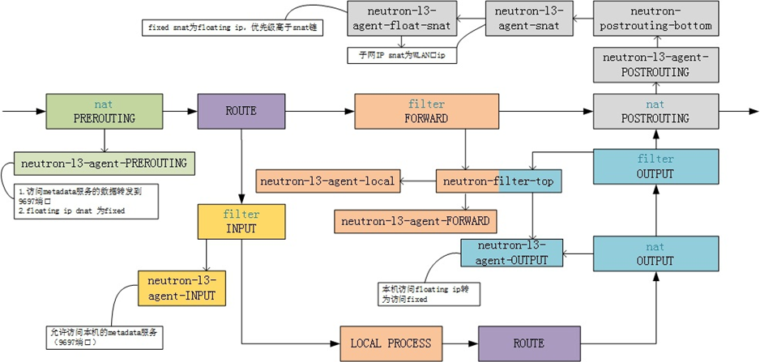
openstack之neutron代码分析：五.总结
五.总结
l3 agent初始化完成后，iptables处理流程如下：

